Slide 1
III ENCONTRO TÉCNICO DA REDE
A REGENERAÇÃO URBANA DA FRENTE RIBEIRINHA DE LISBOA
LISBOA, 13 DE DEZEMBRO DE 2013
PAULO PRAZERES PAIS

Slide 2
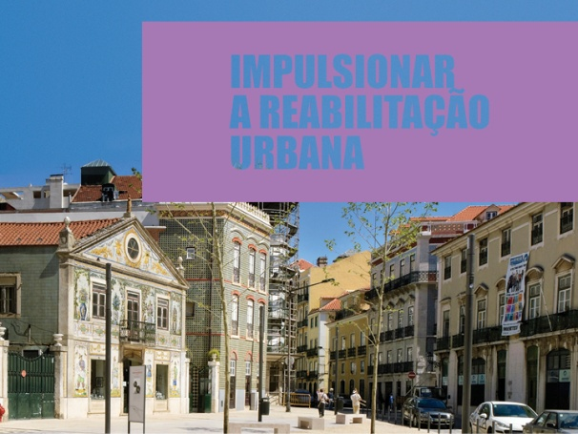
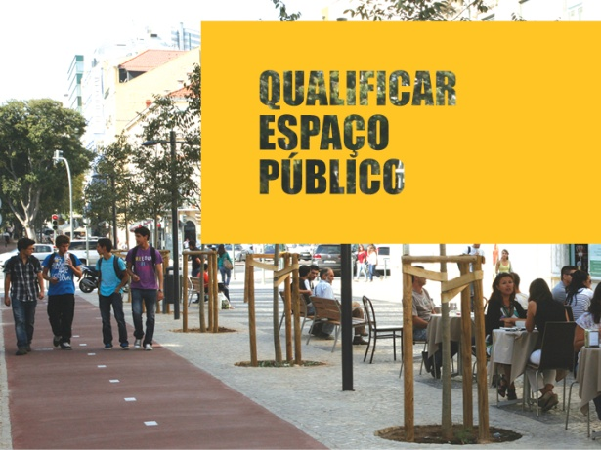
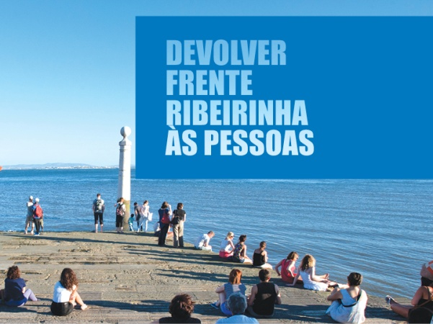
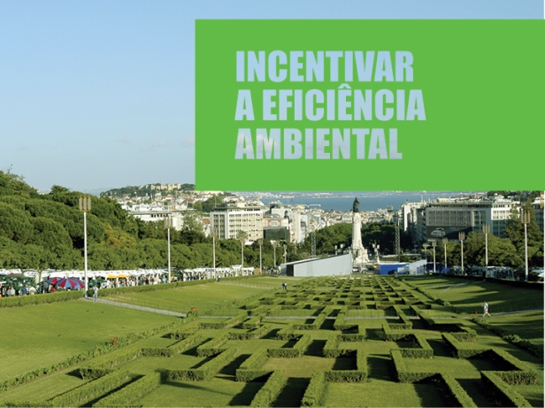
+ PESSOAS
+ EMPREGO
MELHOR CIDADE

Slide 3
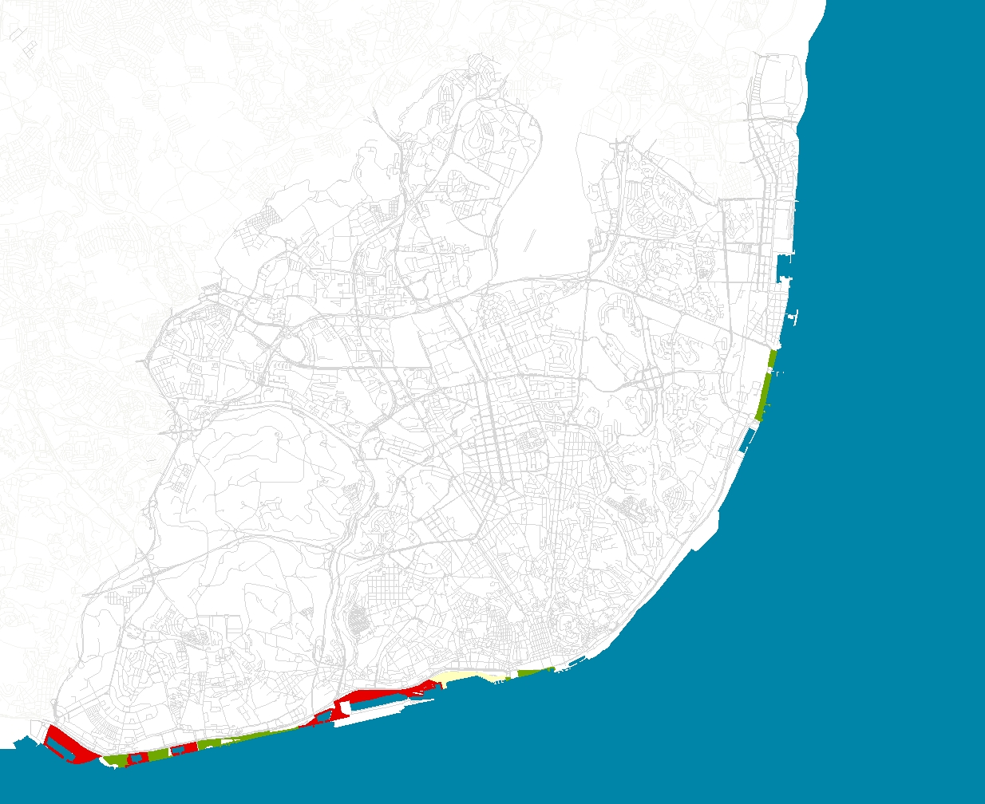
Frente Ribeirinha
Áreas transferidas para o Municipio
Áreas mistas
Áreas em estudo
Protocolo de Entendimento entre o Estado e o Município (2009)

Slide 4
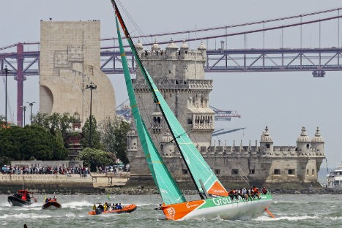
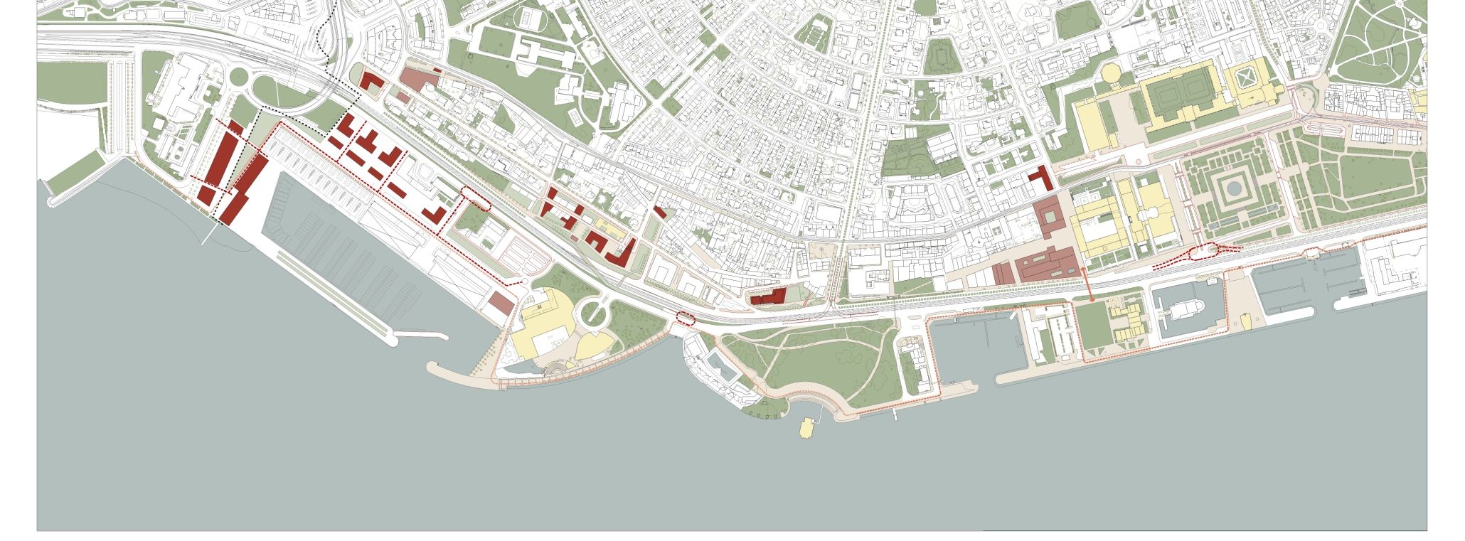
Reconversão da Doca de Pedrouços

Slide 5
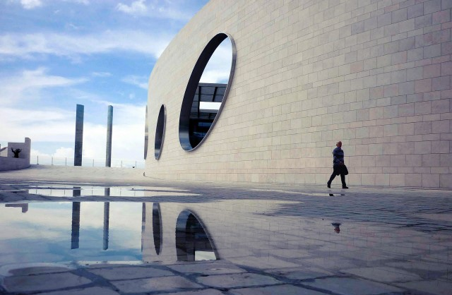
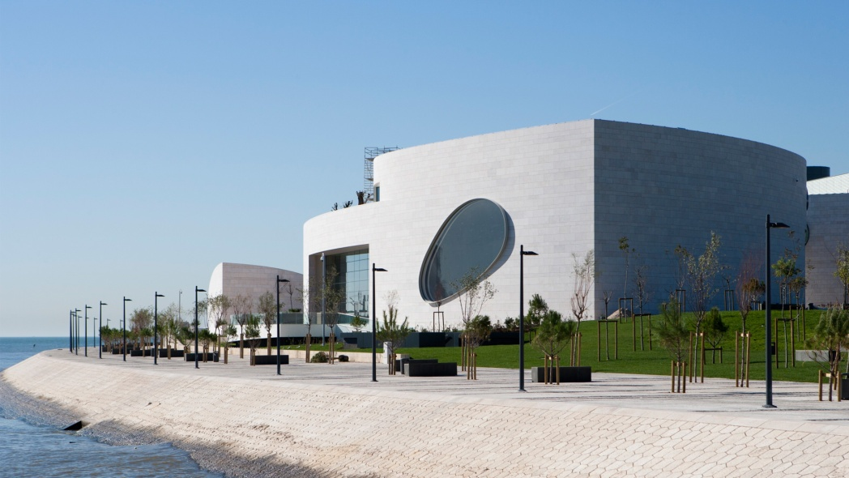
Fundação Champalimaud
Autor: Charles Correa Associates

Slide 6
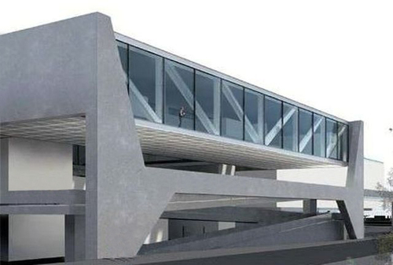
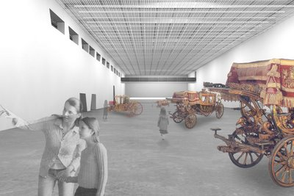
Museu dos Coches
Autor: Paulo Mendes da Rocha / Ricardo Bak Gordon

Slide 7
Centro das Artes da EDP
Autor: Armanda Jane Levete

Slide 8
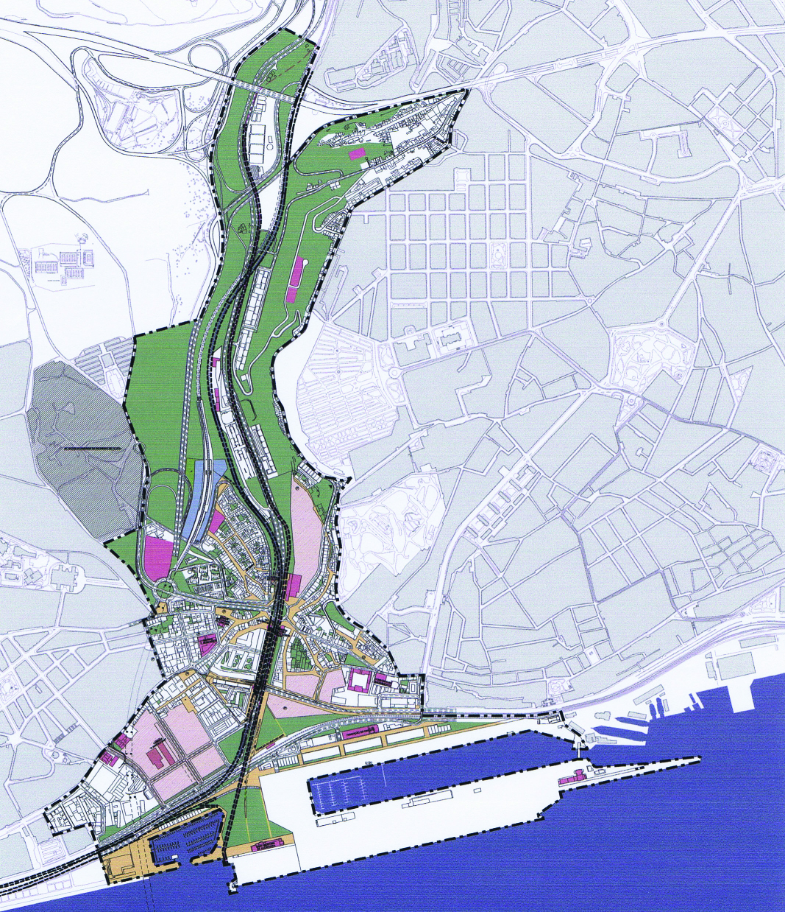
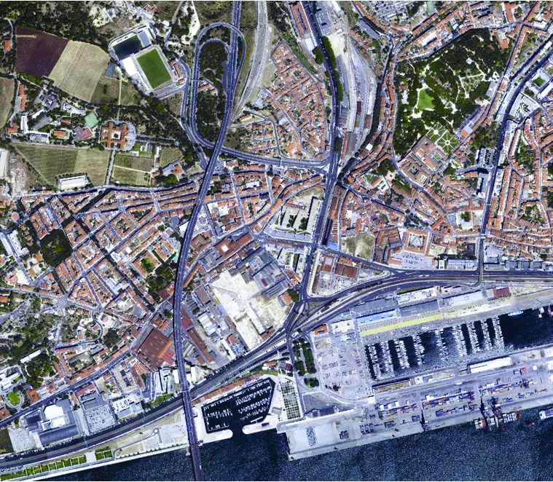
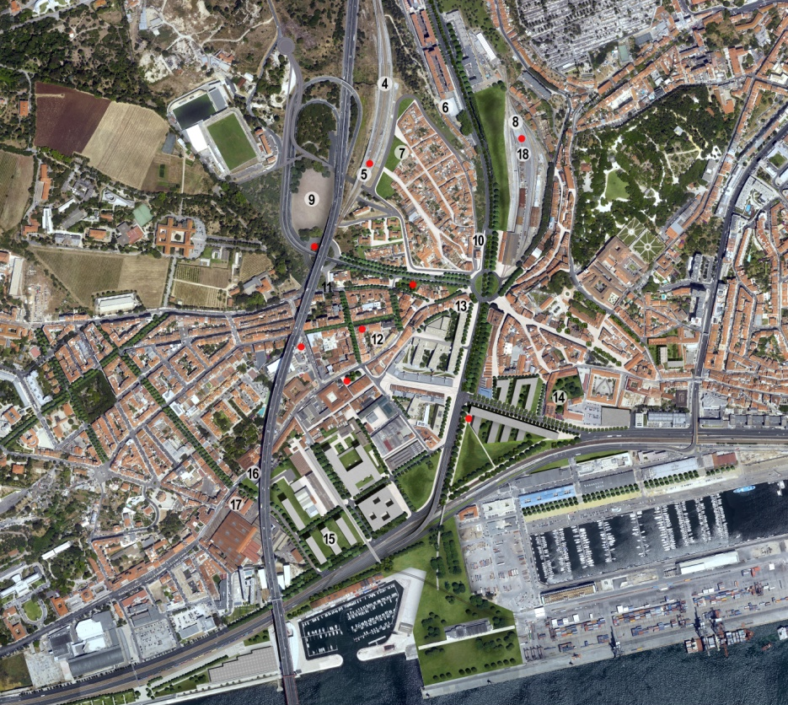
Plano de Urbanização de Alcântara
Autor: Manuel Fernandes de Sá

Slide 9
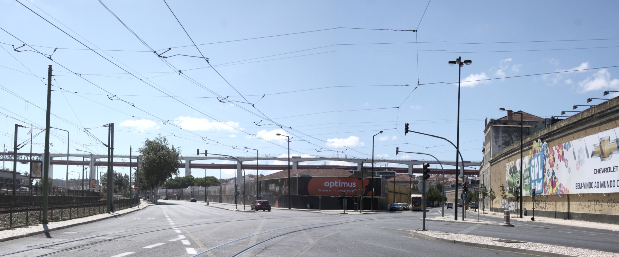
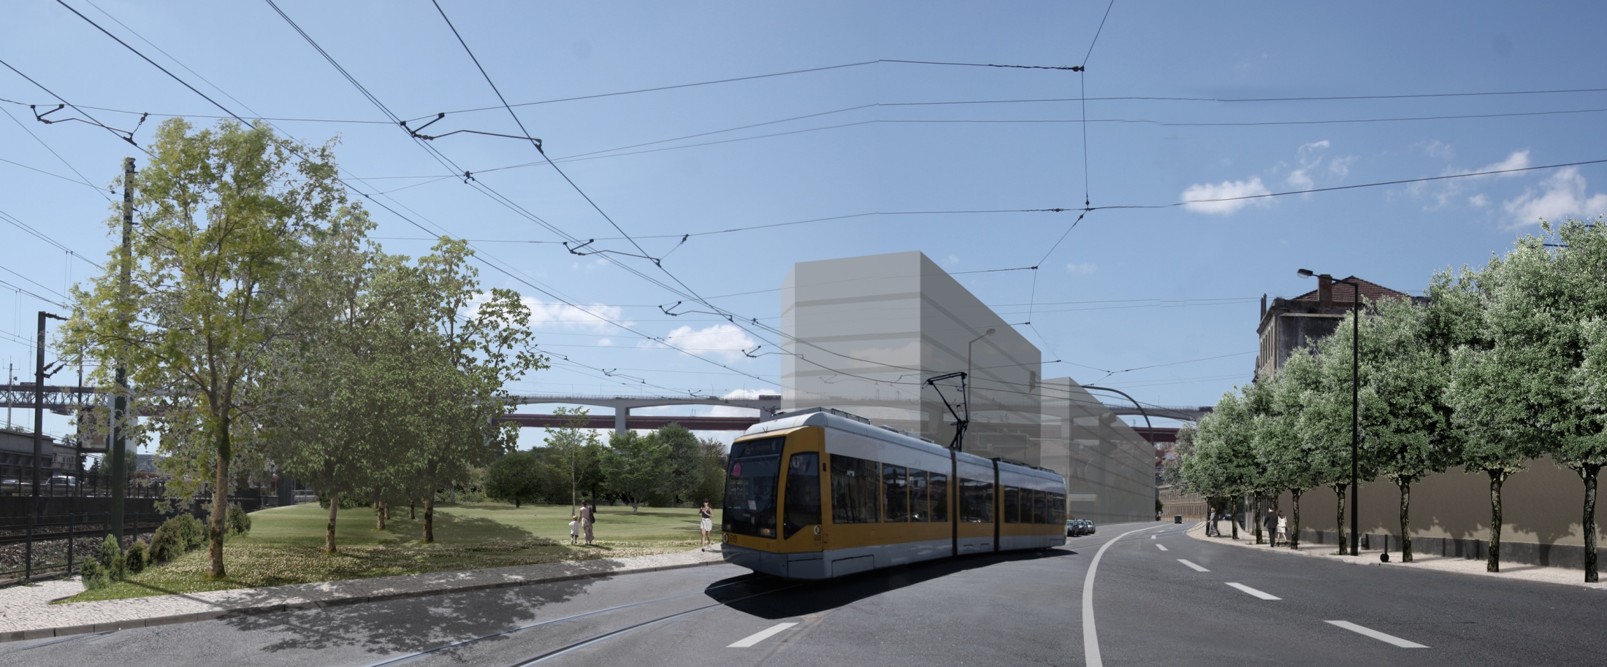
Plano de Urbanização de Alcântara
Autor: Manuel Fernandes de Sá

Slide 10
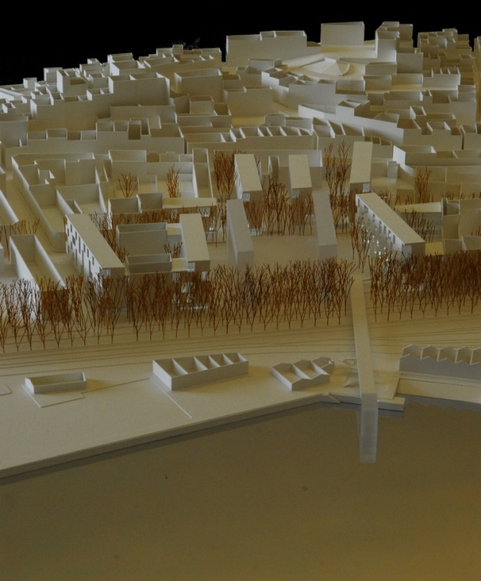
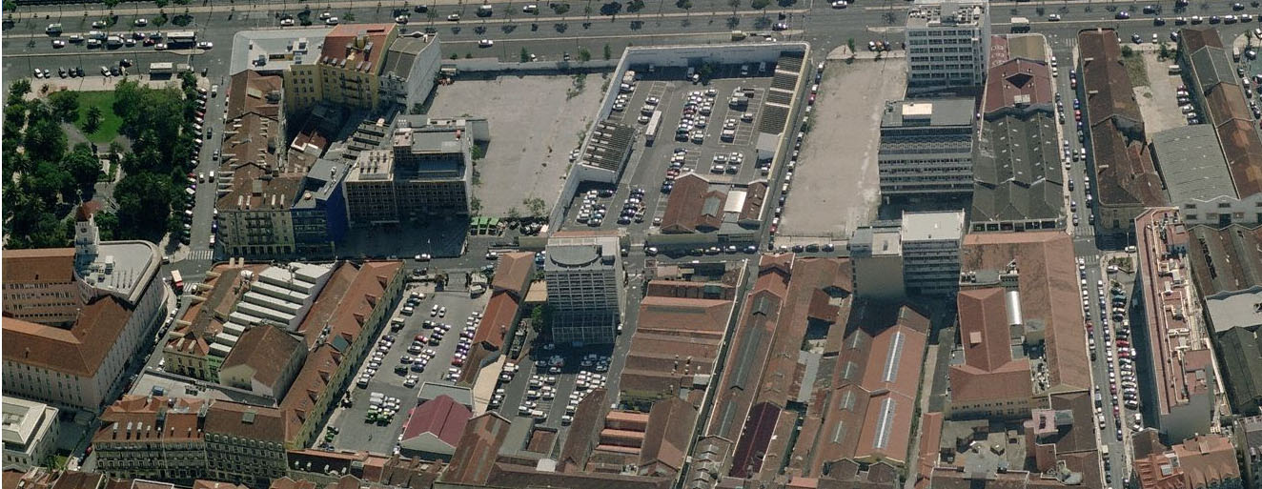
Plano de Pormenor da Boavista
Autor: João Luís Carrilho da Graça

Slide 11
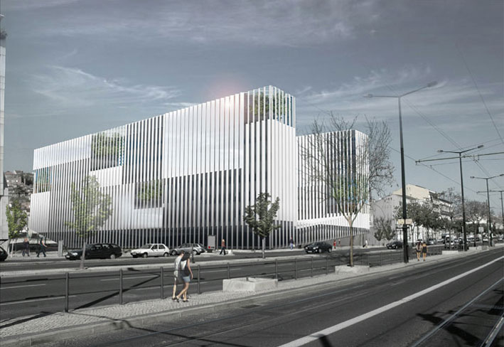
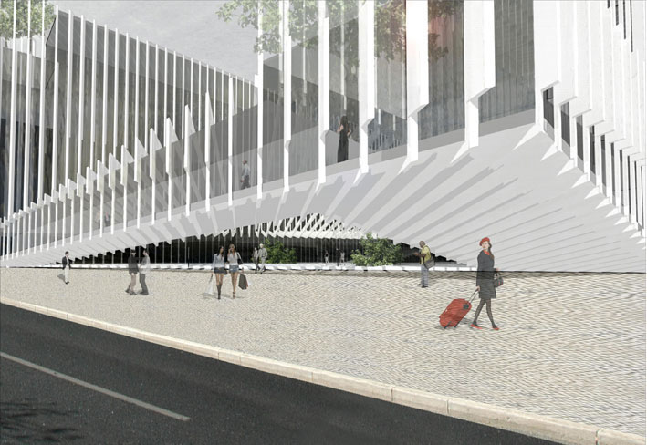
Sede da EDP
Autor: Manuel Aires Mateus

Slide 12
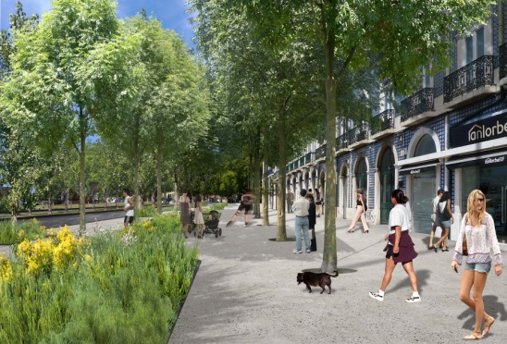
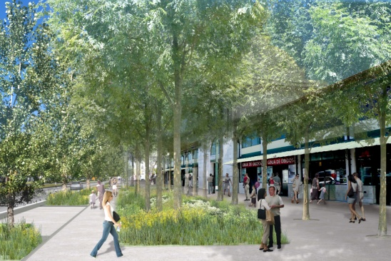
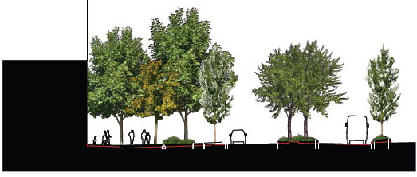
Requalificação da Avenida 24 de Julho
Autor: Grade Ribeiro e João Almeida

Slide 13
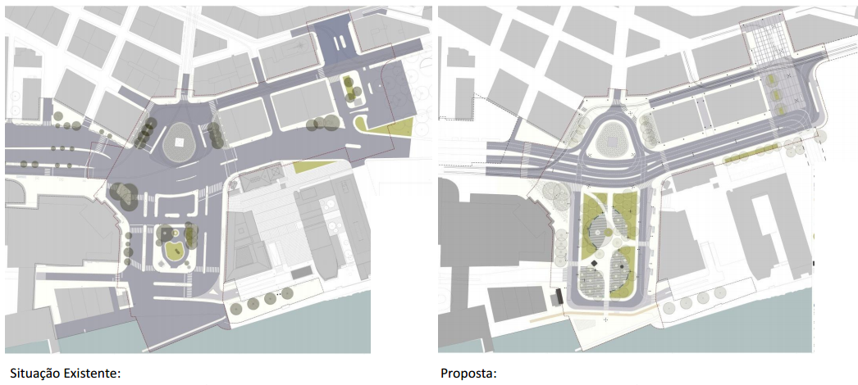
Requalificação do Cais do Sodré / Corpo Santo
Autor: Bruno Soares Arquitetos

Slide 14
Requalificação do Cais do Sodré / Corpo Santo
Autor: Bruno Soares Arquitetos

Slide 15
Requalificação da Av. Ribeira das Naus
Autor: Global Arquitectura Paisagista, Lda. / PROAP, Lda.

Slide 16
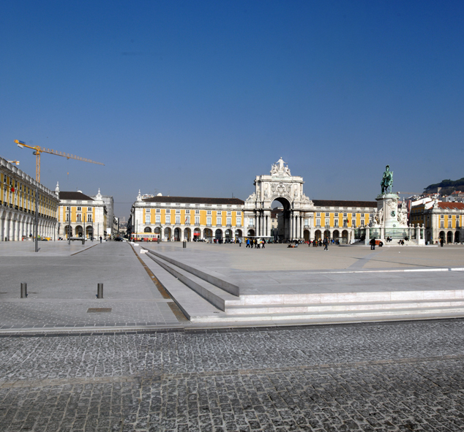
Requalificação da Praça do Comercio
Autor: Bruno Soares Arquitetos

Slide 17
Elevador para o Castelo
Autor: Arq. Falcão de Campos

Slide 18
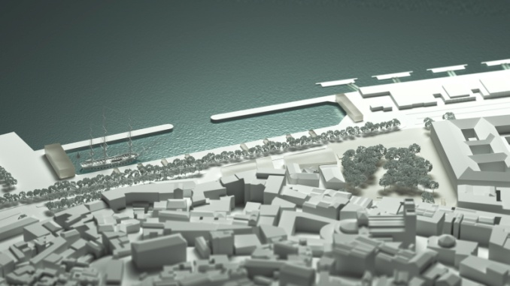
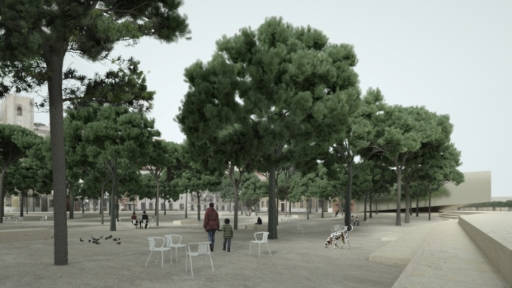
Requalificação da Praça das Cebolas / Doca da Marinha
Autor: João Luís Carrilho da Graça

Slide 19
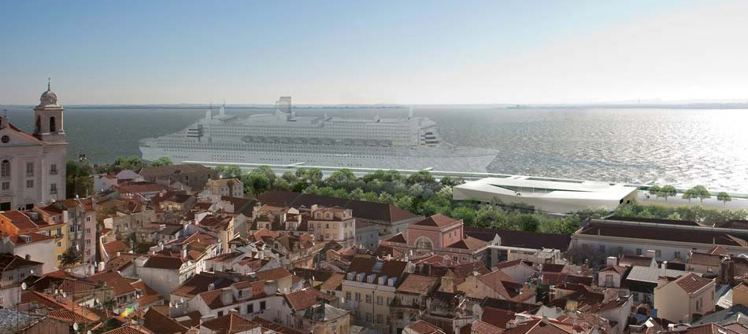
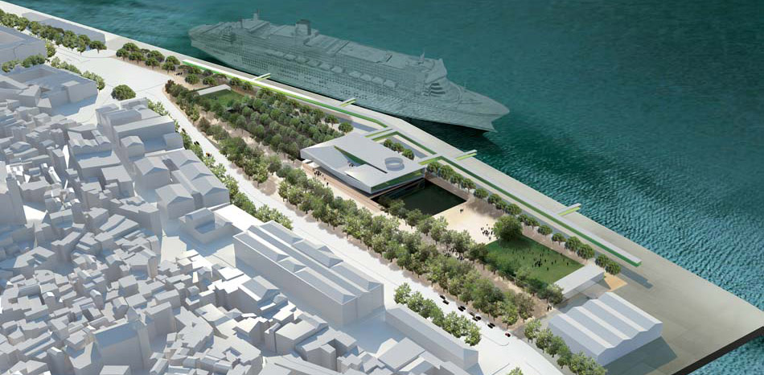
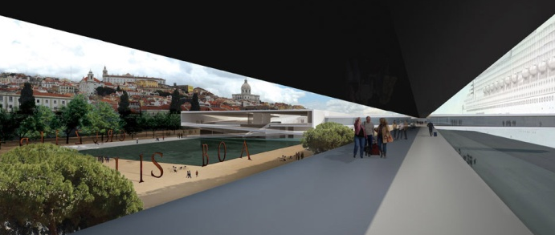
Novo Terminal de Cruzeiros
Autor: João Luís Carrilho da Graça

Slide 20
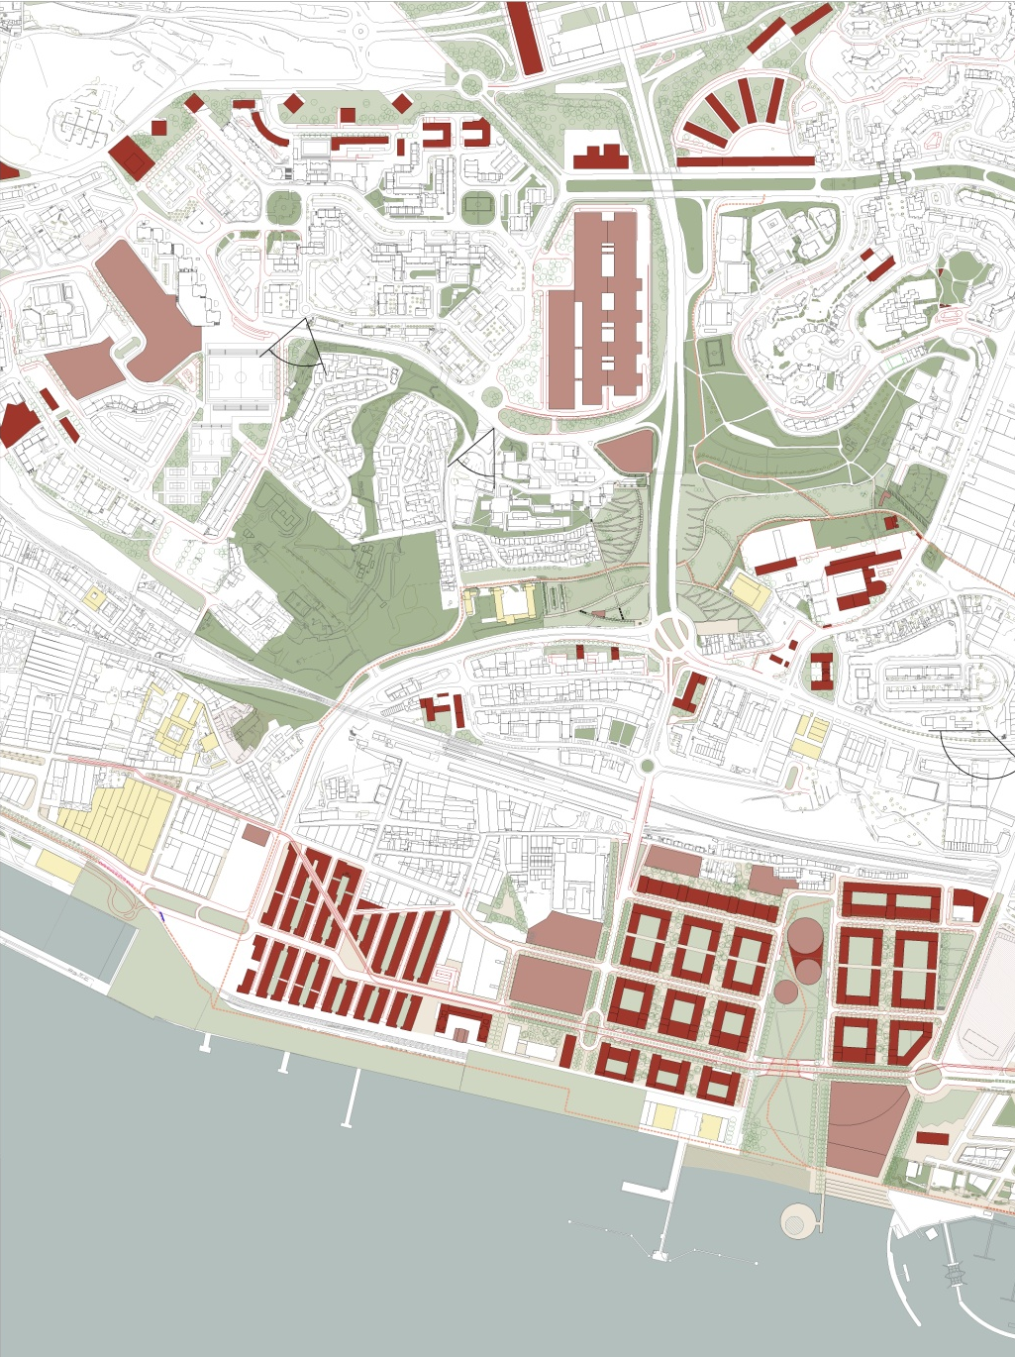
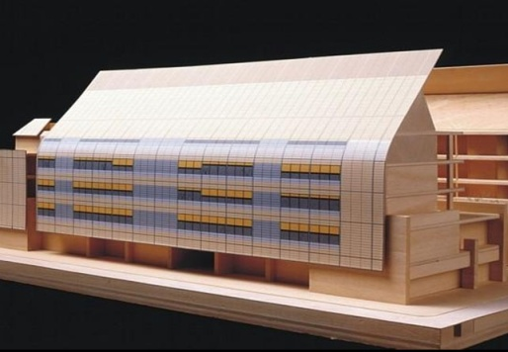
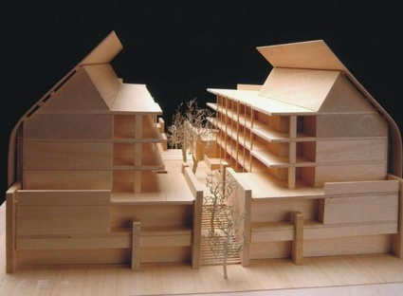
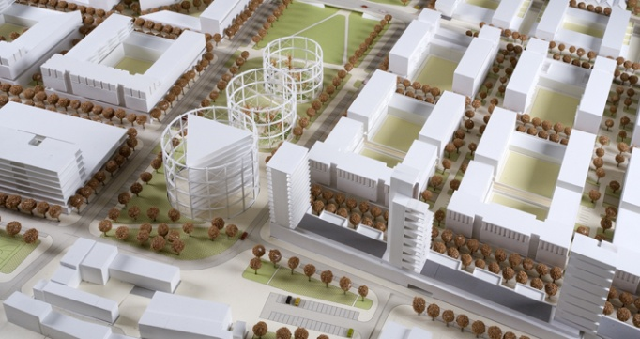
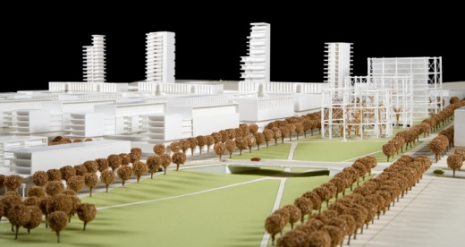
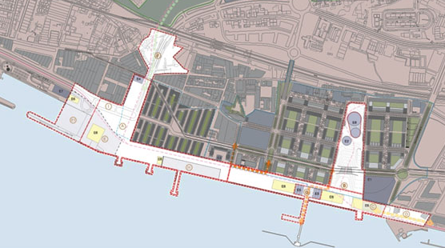
Loteamento do Braço de Prata
Autor: Renzo Piano + CPU
Plano de Pormenor da Matinha
Autor: Risco, S.A.
Braço de Prata / Matinha
Parque Ribeirinho Oriental
Autor: CML + APL

Slide 21
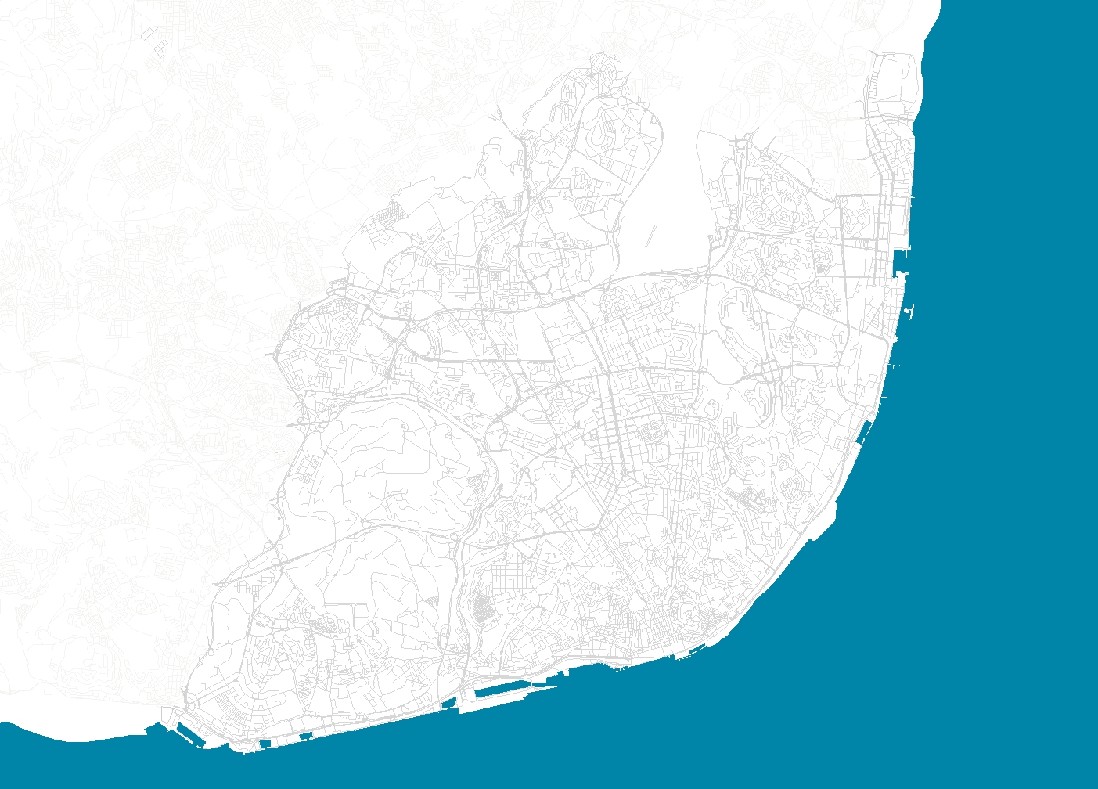
Reconversão urbana
Projetos âncora
Requalificação do Espaço público

Slide 22
OBRIGADO!
PAULO PRAZERES PAIS
paulo.pais@cm-lisboa.pt
www.cm-lisboa.pt

